Slide 1
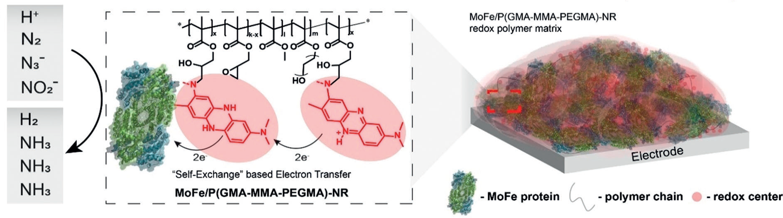
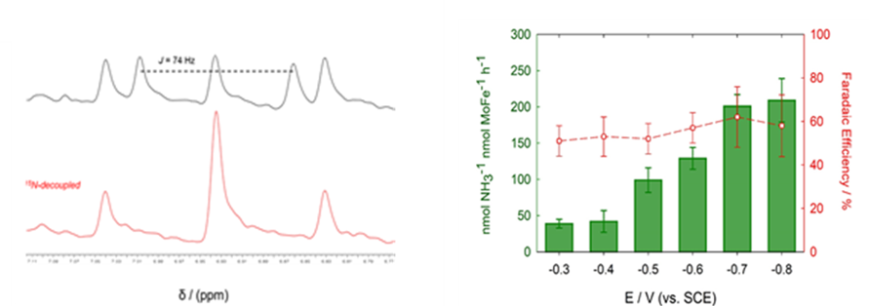
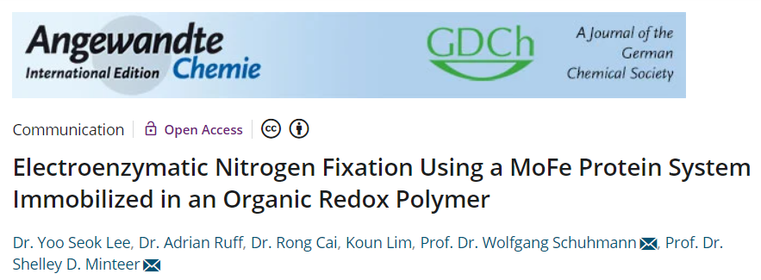
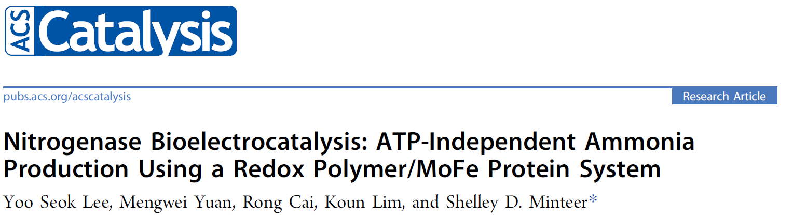
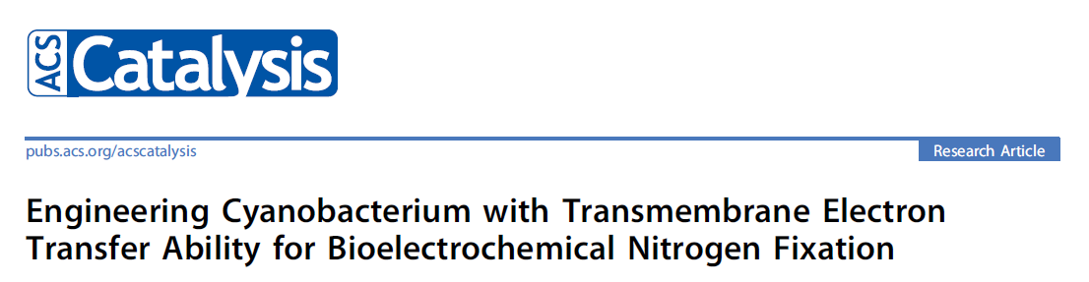
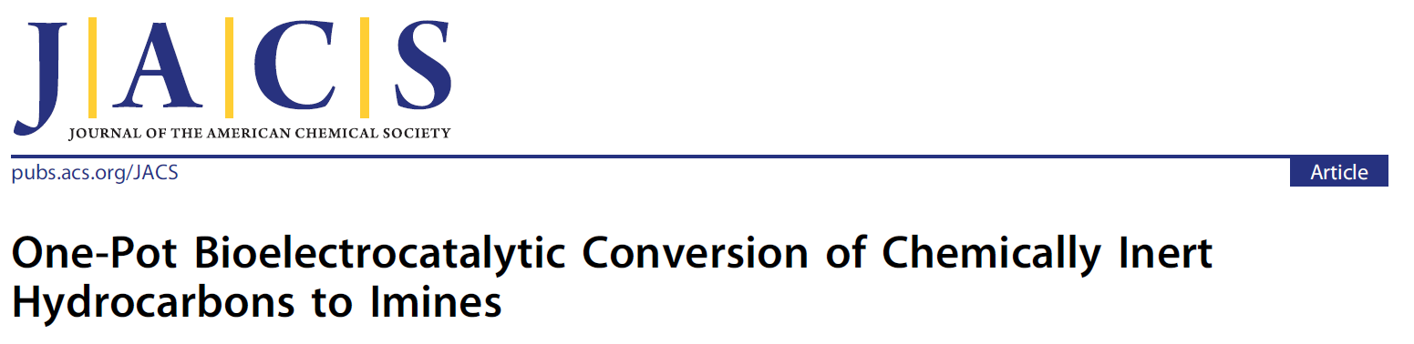
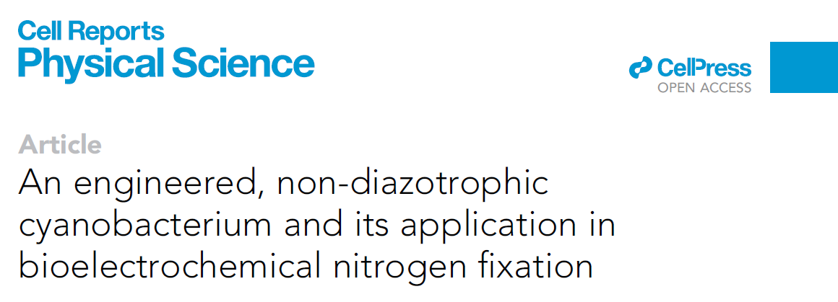
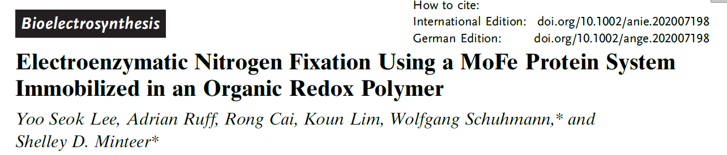
바이오에너지 및 바이오전기화학 연구실
연구실 소개
우리 연구실에서는 다음과 같은 분야에 관심을 갖고 연구를 진행 중입니다.
바이오전기합성 시스템
미생물 및 효소는 생체가 만들어내는 촉매로서 기질에 대한 선택적 반응 효율이 높고 상온, 상압 및 중성에 가까운 pH에서 고활성을 보여 저탄소-친환경 산업기술을 위한 촉매로서 활용하고자 한다. 대기오염원인 이산화탄소나 대기중에 풍부한 질소 등을 고부가가치 물질로 변환하는 연구를 수행하고 있으며 촉매반응에 필요한 에너지를 안정적이고 보다 효율적으로 공급하기 위해 효소용 폴리머와 전극을 기반으로한 융합연구를 수행하고 있습니다.
[연구 관련 주요 논문]

Slide 2
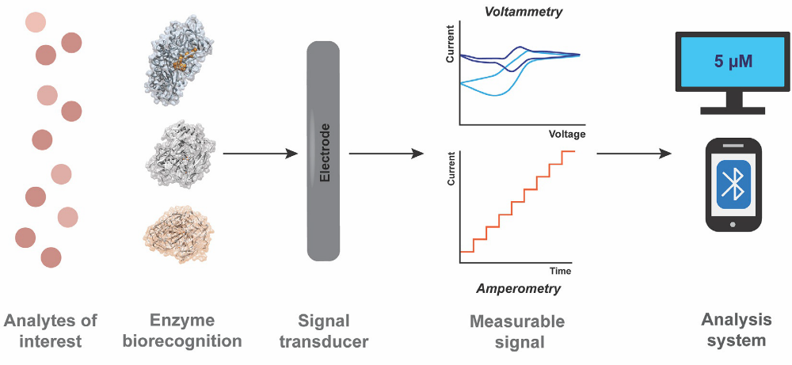
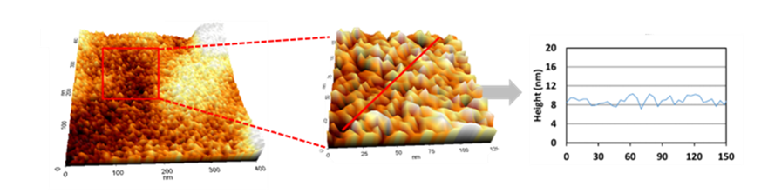
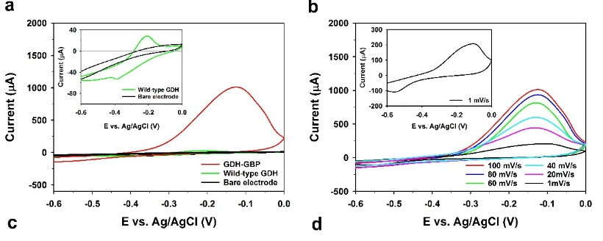
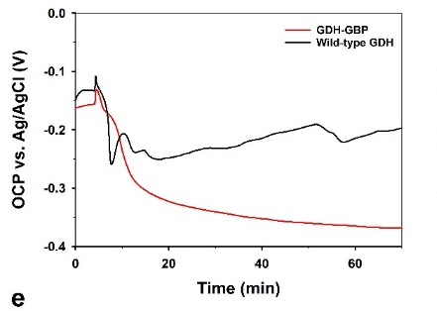
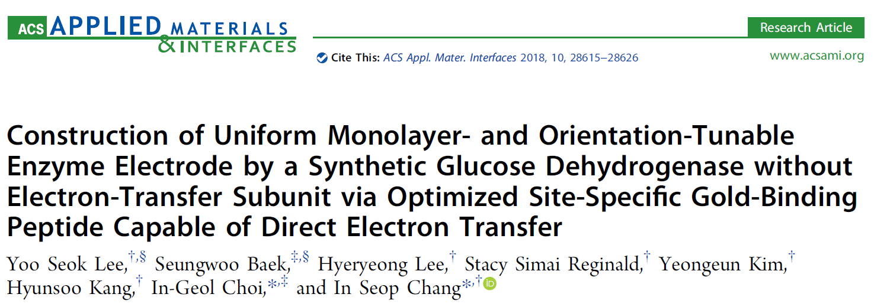
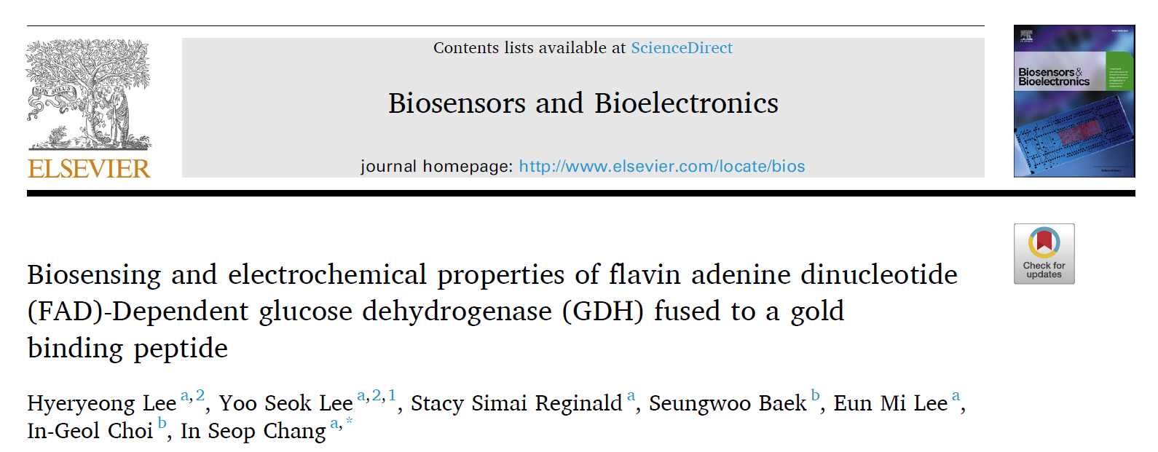
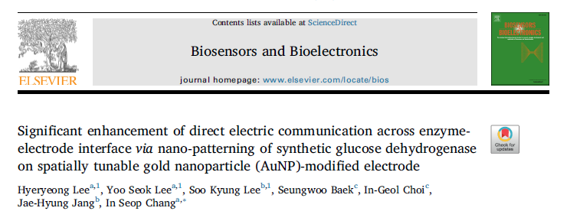
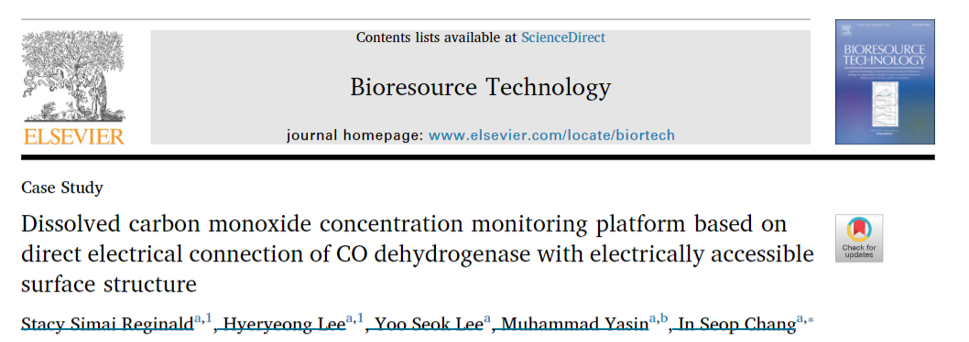
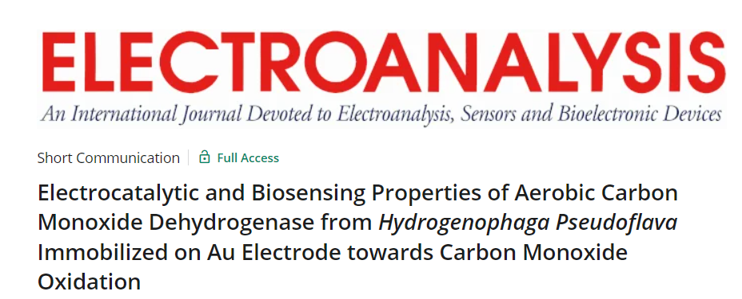
바이오센서
생체촉매 기반 바이오센서는 분석 물질에 대한 선택적 반응 효율이 매우 높으며 물리적으로 유연하고 투명한 전극과의 응용을 통해 생체적합성을 갖춘 플렉서블 센서로서 의학, 의료, 환경 등 다양한 응용분야에 적용 가능성을 갖고 있습니다. 본 연구실에서는 얇고 견고하며 경량을 유지할 수 있는 폴리머 기반의 전극에 생체촉매를 안정적으로 고정화하는 기술을 통해 생체촉매 내부의 cofactor와 센서 어레이 간에 효율적으로 신호를 전달하고 바이오센서의 탐지 민감도를 높이며 안정적으로 운전하기 위한 연구를 수행하고 있습니다.
[연구 관련 주요 논문]

Slide 3
지도교수 소개
∙ 교수명: 이유석
∙ 연구실: D동 404호
∙ 연락처: 031-8041-0614
∙ 이메일: y.lee@tukorea.ac.kr
- 다수의 국외 SCI급 논문 발표

